Slide 1
Научно-учебная группа «Управление надежностью на предприятиях» Доклад подготовлен в ходе проведения исследования Проект № 24-00-024 «Развитие методов прогнозирования показателей надежности электронных модулей» в рамках Программы «Научный фонд Национального исследовательского университета «Высшая школа экономики» (НИУ ВШЭ)» в 2024 г.
XXI Научные чтения по авиации, посвященные памяти Н. Е. Жуковского
Московский институт электроники и математики им.
А. Н. Тихонова
Москва
18.04.2024 г.
Доклад «Подход к оценке надежности электронных модулей беспилотных летательных аппаратов»
Авторы
Цветков В.Э., Ландер Л.Б., Кононова Н.А., Козлова А.А., Королев П.С.

Slide 2
Актуальность
XXI Научные чтения по авиации, посвященные памяти Н. Е. Жуковского
Управление надежностью на предприятиях
Подход к оценке надежности электронных модулей беспилотных летательных аппаратов
/16
Северная Америка
Южная Америка
Европа
Океания
Африка
Азия
Рост рынка БПЛА в зависимости от региона согласно данным Drone Industry Insights
В млрд $
Военная промышленность
Рост объема рынка БПЛА в мире по годам согласно данным Drone Industry Insights

Slide 3
Актуальность
XXI Научные чтения по авиации, посвященные памяти Н. Е. Жуковского
Управление надежностью на предприятиях
Подход к оценке надежности электронных модулей беспилотных летательных аппаратов
/16
Проектирование
Производство
Результаты расчетной оценки показателей надежности
Реальная статистика отказов при эксплуатации
Статистика
Разница в несколько порядков
Интенсивность отказов 1/ч
Расчет
Завышенная оценка надежности!
Не достигается целевой уровень надежности из-за наличия недостатков в стратегии ее обеспечения!

Slide 4
Цель и задачи
XXI Научные чтения по авиации, посвященные памяти Н. Е. Жуковского
Управление надежностью на предприятиях
Подход к оценке надежности электронных модулей беспилотных летательных аппаратов
/16
Повышение точности оценки показателей надежности ЭМ для БПЛА
Обзор и анализ существующих подходов к расчету показателей надежности ЭМ 1-го уровня
Рассмотрение способов расчета надежности программного обеспечения
Анализ преимуществ и недостатков существующих методов оценки надежности
Разработка подхода к многофакторному прогнозированию показателей надежности БПЛА

Slide 5
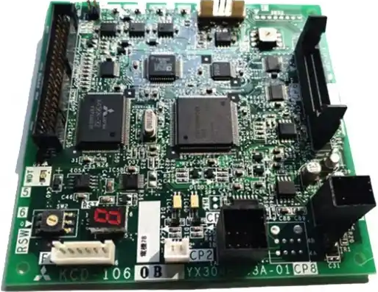
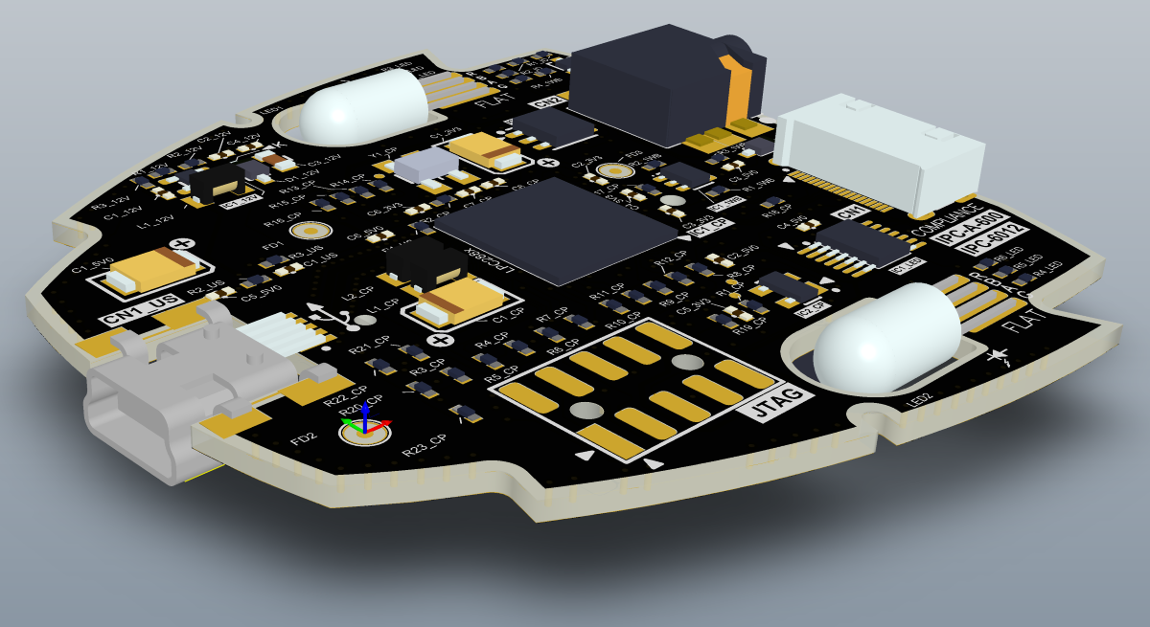
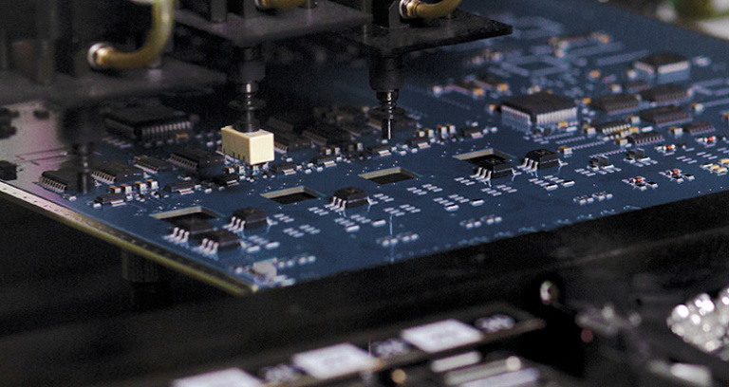
Уровни иерархии РЭА
XXI Научные чтения по авиации, посвященные памяти Н. Е. Жуковского
Управление надежностью на предприятиях
Подход к оценке надежности электронных модулей беспилотных летательных аппаратов
/16
БПЛА
(система)
Составная часть БПЛА
(электронный модуль 3 уровня)
Радиотехническое устройство
(электронный модуль 2 уровня)
ГОСТ Р 52003-2003
Функциональный узел
(электронный модуль 1 уровня)
Электрорадиоизделия
(электронный модуль 0 уровня)

Slide 6
Методы оценки надежности ЭМ 1 уровня
XXI Научные чтения по авиации, посвященные памяти Н. Е. Жуковского
Управление надежностью на предприятиях
Подход к оценке надежности электронных модулей беспилотных летательных аппаратов
/16
Надёжность ЭРИ 2006
коэффициент качества производства РУ
$$λ_{РУ}=K_{A}\sum_{n=1}^{N}{λ_{n}}$$
интенсивность отказов ЭРИ
$K_{A}$ = 1 (военные стандарты «Мороз-6» и «Климат-8»)
$K_{A}$ = 0,2 (положение РК-98)

Slide 7
Методы оценки надежности ЭМ 1 уровня
XXI Научные чтения по авиации, посвященные памяти Н. Е. Жуковского
Управление надежностью на предприятиях
Подход к оценке надежности электронных модулей беспилотных летательных аппаратов
/16
RIAC-HDBK-217Plus
первоначальная оценка интенсивности отказов
прогнозируемая интенсивность отказов ПО в месяц
$$λ_{Р}=λ_{IA}K_{A}+λ_{SW}$$
коэффициенты, учитывающие различные виды отказов
$$K_{A}=\left(П_{Р}П_{IM}П_{E}+П_{D}П_{G}+П_{M}П_{IM}П_{E}П_{G}+П_{S}П_{G}+П_{I}+П_{N}+П_{W}\right)$$
константы для каждого вида отказов
$$П_{i}=α_{i}{\left(−ln\left(R_{i}\right)\right)}^{\frac{1}{β_{i}}}$$
рейтинг процесса для i-го вида отказов, принимающий значения от 0 до 1

Slide 8
Методы оценки надежности ЭМ 1 уровня
XXI Научные чтения по авиации, посвященные памяти Н. Е. Жуковского
Управление надежностью на предприятиях
Подход к оценке надежности электронных модулей беспилотных летательных аппаратов
/16
FIDES
$$\text{коэффициент, учитывающий все процессы, начиная от создания спецификации и заканчивая эксплуатацией и обслуживанием}$$
$$\text{коэффициент, учитывающий влияние контроля и качества производства}$$
$\text{оценка интенсивнос}$ти отказов физического воздействия
$$λ=П_{PM}П_{Process}λ_{Phy}$$
продолжительность i-ой фазы в течение одного года
$$λ_{Phy}=\sum_{i=1}^{Phase}{{\left[\frac{t_{annual}}{8760}\right]}_{i}П_{i}λ_{i}}$$

Slide 9
Классификационная схема моделей оценки надежности ПО
XXI Научные чтения по авиации, посвященные памяти Н. Е. Жуковского
Управление надежностью на предприятиях
Подход к оценке надежности электронных модулей беспилотных летательных аппаратов
/16
Модели надежности программных средств
Аналитические
Эмпирические
Динамические
Статические
Модель сложности
Модель, определяющая время доводки программы
Дискретные
Непрерывные
По области ошибок
По области данных
Модель Шумана
Модель Джелинского-Моранды
Модель Миллса
Модель Нельсона
Модель Шика-Волвертона
Модель Муса
Модель Липова
Модель La Padula

Slide 10
Модель Муса
XXI Научные чтения по авиации, посвященные памяти Н. Е. Жуковского
Управление надежностью на предприятиях
Подход к оценке надежности электронных модулей беспилотных летательных аппаратов
/16
$$λ=\frac{1}{T_{0}∗\exp\left(\frac{cτ}{M_{0}T_{0}}\right)}$$
$τ$ – время функционирования,
$T_{0}$ – начальная наработка на отказ,
$c$ – коэффициент сжатия тестов (равен времени испытаний),
$M_{0}$ – количество отказов на протяжении всего жизненного цикла.

Slide 11
Модель Шумана
XXI Научные чтения по авиации, посвященные памяти Н. Е. Жуковского
Управление надежностью на предприятиях
Подход к оценке надежности электронных модулей беспилотных летательных аппаратов
/16
$$λ= C∗\left(\frac{E_{T}}{I_{T}}−ε_{c}\left(τ\right)\right)$$
$С$ – коэффициент пропорциональности,
$E_{T}$ – начальное число ошибок до начала тестирования,
$I_{T}$ – общее число машинных команд, которое предполагается постоянным в рамках этапа тестирования,
$ε_{c}\left(τ\right)$ – удельное число обнаруженных ошибок на одну машинную команду в течение времени $τ.$

Slide 12
Модель Шика-Волвертона
XXI Научные чтения по авиации, посвященные памяти Н. Е. Жуковского
Управление надежностью на предприятиях
Подход к оценке надежности электронных модулей беспилотных летательных аппаратов
/16
$$\begin{aligned}&λ_{i}=C∗\left(N−i+1\right)∗\left(T_{i−1}+\frac{t_{i}}{2}\right)\end{aligned}$$
$T_{i−1}$ – суммарное время, затраченное на $i−1$ прогон,
$t_{i}$ – среднее время работы программы в текущем интервале,
$C$ – коэффициент пропорциональности,
$N$ – начальное количество ошибок программы,
i – порядковый номер прогона ошибок.

Slide 13
Уточненный метод оценки надежности
XXI Научные чтения по авиации, посвященные памяти Н. Е. Жуковского
Управление надежностью на предприятиях
Подход к оценке надежности электронных модулей беспилотных летательных аппаратов
/16
БПЛА
Аппаратная часть
Программная часть
Сетевая часть
Структурная схема надежности БПЛА

Slide 14
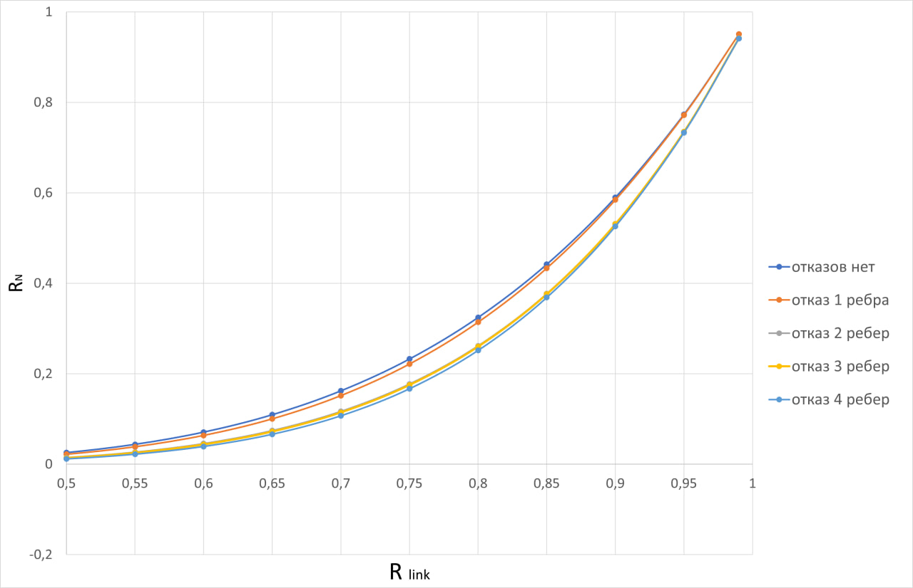
Уточненный метод оценки надежности
XXI Научные чтения по авиации, посвященные памяти Н. Е. Жуковского
Управление надежностью на предприятиях
Подход к оценке надежности электронных модулей беспилотных летательных аппаратов
/16
$$R_{N}=\prod_{i=1}^{m}{R_{i}^{y}}\prod_{i=1}^{m−1}{R_{i}^{p}}$$
$$R_{БПЛА}=R_{N}$$
$$R_{i}^{y}={\left.{\left(R\right.}_{node}\right)}^{n+1}∙{\left.{\left(R\right.}_{link}\right)}^{n}$$
$$R_{i}^{p}=1−{\left(1−R_{link}\right)}^{n_{i}}$$
$$R_{node}=R_{HW}∗R_{SW}$$
$$R_{HW}=K_{A}\sum_{n=1}^{N}{λ_{n}}$$
$$R_{SW}=\left(\frac{F_{t_{i}−1}−F_{t_{i}}}{730}\right)∗\left(DC∗FL∗FA∗AS\right)∗{10}^{6}$$
$R_{N}$ – надежность сети
$R_{node}$ – надежность узла
$R_{i}^{y}$– последовательная система
$R_{i}^{p}$ – параллельная система
$n_{i}$ – число ребер в параллельной системе
$R_{link}$ – надежность связи
$R_{HW}$ – надежность аппаратного обеспечения
$R_{SW}$ – надежность ПО
$K_{A}$ – коэффициент качества производства
$λ_{n}$ – интенсивность отказов ЭРИ
$F_{t_{i}}$ – количество отказов за время $t_{i}$
$DC$ – цикл работы ПО
$FL$ – задержка при отказе
$FA$ – активация отказов
$AS$ – доля критичных отказов с точки зрения пользователя
График зависимости уровня надежности от количества функционирующих ребер

Slide 15
Заключение
XXI Научные чтения по авиации, посвященные памяти Н. Е. Жуковского
Управление надежностью на предприятиях
Подход к оценке надежности электронных модулей беспилотных летательных аппаратов
/16
Проанализированы существующие подходы к расчету показателей надежности ЭМ 1-го уровня
Рассмотрены способы расчета надежности ПО
Проанализированы недостатки методов оценки надежности
Предложен разработанный подход к многофакторному прогнозированию показателей надежности БПЛА

Slide 16
Научно-учебная группа «Управление надежностью на предприятиях» Доклад подготовлен в ходе проведения исследования Проект № 24-00-024 «Развитие методов прогнозирования показателей надежности электронных модулей» в рамках Программы «Научный фонд Национального исследовательского университета «Высшая школа экономики» (НИУ ВШЭ)» в 2024 г.
XXI Научные чтения по авиации, посвященные памяти Н. Е. Жуковского
Московский институт электроники и математики им.
А. Н. Тихонова
Москва
18.04.2024 г.
Доклад «Подход к оценке надежности электронных модулей беспилотных летательных аппаратов»
Авторы
Цветков В.Э., Ландер Л.Б., Кононова Н.А., Козлова А.А., Королев П.С.

Slide 17
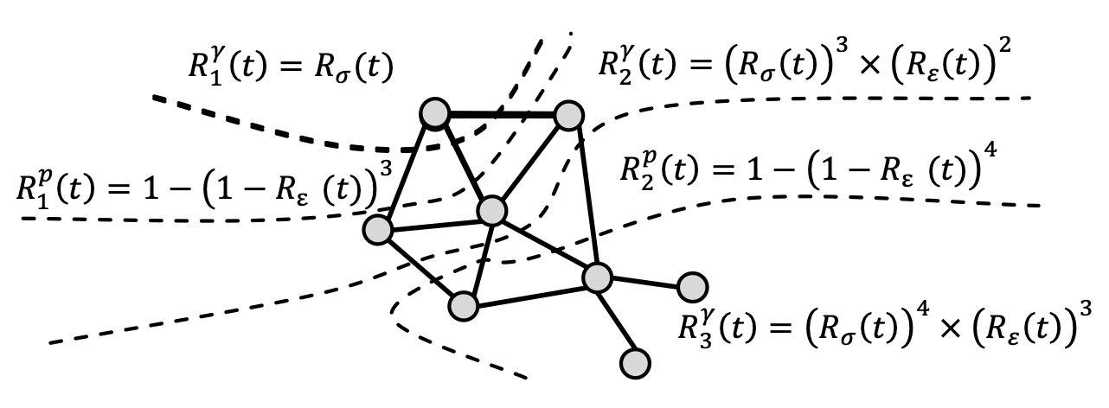
XXI Научные чтения по авиации, посвященные памяти Н. Е. Жуковского
Управление надежностью на предприятиях
Анализ методов оценки надежности систем промышленного интернета вещей
Данная ячеистая сеть может быть разделена на три нередуцируемые последовательные системы и две граничные параллельные системы. Эти компоненты обозначены как $R_{1}^{γ}(t)$, $R_{1}^{p}(t)$, $R_{2}^{γ}(t)$, $R_{2}^{p}(t)$ и $R_{3}^{γ}(t)$

